Slide 1



Trường Đại Học Thuỷ Lợi
Ứng dụng tính toán song song trong xây dựng biểu đồ điều phối bậc thang thuỷ điện
Sinh viên thực hiện:
Hoàng Tiến Trung
Đoàn Minh Hiển
Dương Ngọc Sinh
Lớp: 64KTĐ-NLTT Khoa: Điện - Điện Tử
Giáo viên hướng dẫn: TS. Phan Trần Hồng Long
Hà Nội, 2025
1

Slide 2
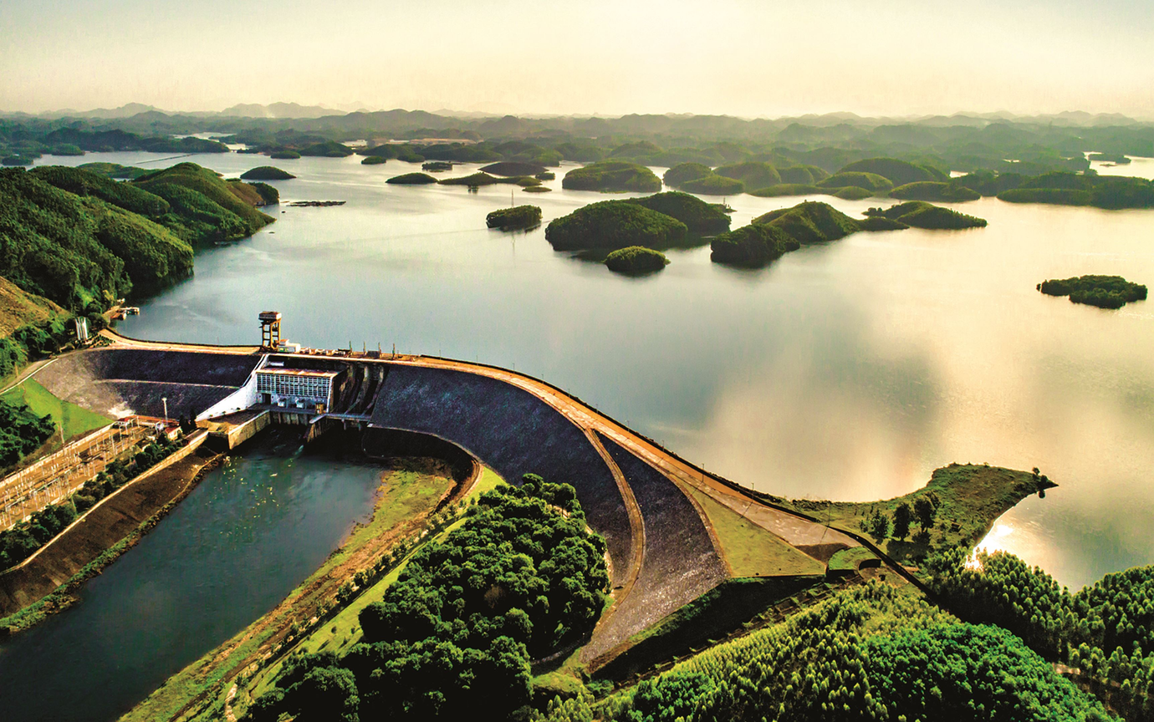
Trường Đại Học Thuỷ Lợi
1.Tính cấp thiết của đề tài
Vai trò chiến lược: Thủy điện là then chốt trong điều tiết phụ tải và đảm bảo an ninh năng lượng quốc gia Việt Nam.
Thách thức kỹ thuật: Lưới mực nước cực mịn (2cm) gây bùng nổ dữ liệu, vượt quá khả năng xử lý của các phương pháp tuần tự.
Giải pháp OpenMP: Ứng dụng tính toán song song đa nhân để xử lý đồng thời nhiều kịch bản thủy văn phức tạp với tốc độ phản hồi nhanh.
Giá trị cốt lõi: Tối đa sản lượng điện, tiết kiệm tài nguyên nước và thúc đẩy chuyển đổi số hiện đại cho ngành điện lực.
2
2

Slide 3



Trường Đại Học Thuỷ Lợi
2.Mục tiêu nghiên cứu
Mục tiêu Tổng quát
Xây dựng thuật toán Quy hoạch động tối ưu để xác định quy trình vận hành hồ chứa, nhằm tối đa hóa sản lượng điện năng hàng năm.
Mục tiêu Cụ thể
Tích hợp OpenMP để tính toán song song trên lưới trạng thái mịn, đánh giá định lượng hiệu năng so với mã tuần tự.
Đối tượng Nghiên cứu
Quy trình vận hành hồ chứa thủy điện, phương pháp Quy hoạch động và kỹ thuật lập trình song song OpenMP.
3

Slide 4

Trường Đại Học Thuỷ Lợi
3.Phạm vi nghiên cứu
Phạm vi nội dung
Phạm vi dữ liệu
Mô phỏng chi tiết đặc tính thuỷ lực với lưới mực nước độ phân giải cao (do_chia = 50 điểm / 1m cao trình)
Sử dụng chuỗi số liệu lưu lượng thuỷ văn tần suất thiết kế cho 10 năm mô phỏng lưu lượng đến khác nhau
4

Slide 5


Trường Đại Học Thuỷ Lợi
4.Cách tiếp cận, phương pháp nghiên cứu
Cách tiếp cận
Phương pháp nghiên cứu:
Tiếp cận thực tiễn
Tiếp cận hệ thống
Tiếp cận công nghệ
Quy hoạch động & nội suy toán học
Tính toán song song
Thực Nghiệm và so sánh
Phân tích thống kê và chuyên gia
5

Slide 6
Trường Đại Học Thuỷ Lợi
5.Cấu trúc nội dung đề tài
Sau phần Mở đầu, các nội dung chính gồm các chương sau:
Chương 1: Cơ sở lý thuyết và Đặc tính kỹ thuật hệ thống
Chương 2: Xây dựng thuật toán và Ứng dụng tính toán song song
Chương 3: Phân tích kết quả nghiên cứu và Đánh giá hiệu năng
Kết luận và Kiến nghị
Tài liệu tham khảo
6

Slide 7
Chương 1
Cơ sở lý thuyết và Đặc tính kĩ thuật của hệ thống

Slide 8
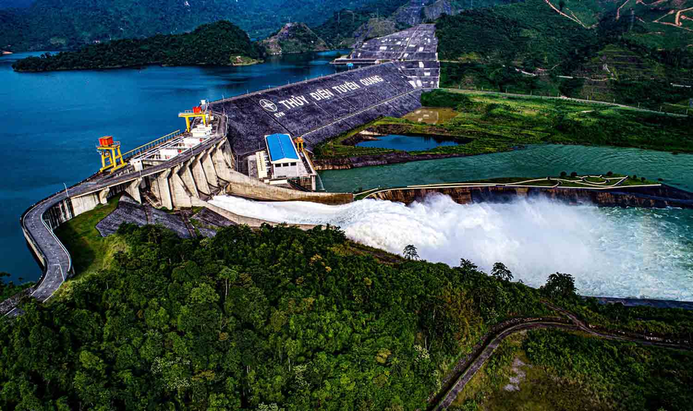



Trường Đại Học Thuỷ Lợi
1.1 Thực trạng hệ thống điện và vai trò của thuỷ điện
Thách thức hệ thống: Sự gia tăng NLTT (Gió, Mặt trời) gây áp lực lên ổn định tần số và điện áp lưới điện quốc gia.
"Xương sống" năng lượng: Cung cấp nguồn điện sạch, chi phí thấp với khả năng khởi động nhanh và phủ đỉnh linh hoạt
Nhiệm vụ đa mục tiêu: Kết hợp phát điện, chống lũ, cấp nước hạ du và bảo đảm an ninh năng lượng tuyệt đối.
Nhu cầu cấp thiết: Ứng dụng thuật toán tối ưu hóa điều tiết hồ chứa để khai thác tối đa tài nguyên nước.
8

Slide 9
Trường Đại Học Thuỷ Lợi
1.2.Tổng quan về BĐĐP hồ chứa thuỷ điện
Khái niệm và mục đích: Biểu đồ điều phối (BĐĐP) là tập hợp các đường giới hạn trên và dưới của mực nước thượng lưu theo thời gian, đóng vai trò là cơ sở để xây dựng phương thức vận hành và phối hợp giữa các hồ chứa. Mục đích chính là đưa ra đề xuất hợp lý cho người vận hành đưa ra quyết định về điều chỉnh lưu lượng xả và công suất phát tại mỗi thời điểm để đạt được hiệu ích kinh tế cao nhất.
Vùng A
Vùng đảm bảo: Cam kết phát công suất đảm bảo (Nbd) trong mọi điều kiện thủy văn.
Vùng B
Tăng công suất: Tận dụng nước dồi dào để phát cao hơn Nbd, tránh xả thừa.
Vùng C
Vùng hạn chế: Giảm công suất để tích nước, bảo vệ an toàn cho thời đoạn sau.
Vùng D
Xả nước thừa: Phát tối đa và mở cửa xả để đảm bảo an toàn công trình.
9

Slide 10
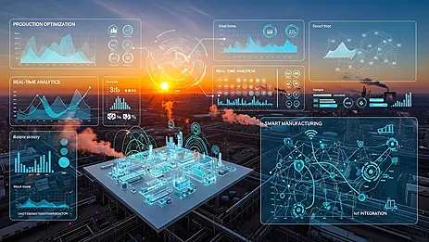
Trường Đại Học Thuỷ Lợi
Xây dựng và tối ưu hoá BĐĐP
Phương pháp & Mục tiêu
Xây dựng ranh giới vùng A dựa trên tính toán thủy năng từ chuỗi số liệu thủy văn lịch sử.
Hàm mục tiêu: E → Max
Tối đa hóa sản lượng điện dựa trên cột nước, dung tích và nhu cầu phụ tải thực tế.
Tính Động & Chính xác
Hình dạng BĐĐP biến đổi theo cơ chế giá điện và đặc tính kỹ thuật nhà máy.
Sử dụng lưới trạng thái 2cm giúp xác định vùng chính xác, giảm thiểu sai số vận hành.
10

Slide 11



Trường Đại Học Thuỷ Lợi
1.3 Phương pháp Quy hoạch động trong tối ưu hóa vận hành
Tối ưu đa bước
Giải quyết bài toán điều tiết hồ chứa biến đổi theo thời gian bằng cách chia nhỏ thành các thời đoạn độc lập (tháng) có liên hệ mật thiết.
Ưu điểm vượt trội
Khả năng kiểm tra tất cả các nghiệm khả dụng để tìm ra quỹ đạo vận hành tối ưu toàn cục, vượt xa các phương pháp giải tích thông thường.
Hệ thống mắt lưới
Rời rạc hóa mực nước thượng lưu (Ztl) thành các node tính toán từ mực nước chết đến mực nước dâng bình thường.
11

Slide 12

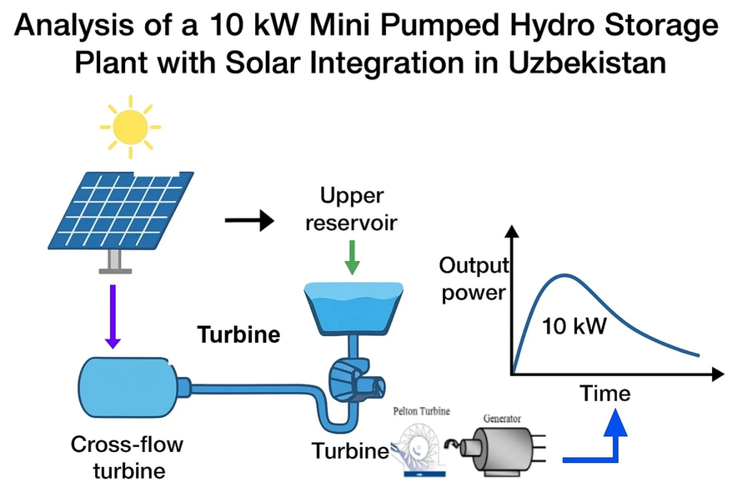
Trường Đại Học Thuỷ Lợi
Hàm mục tiêu & Cơ chế tối ưu
Cơ chế: Lan truyền tiến (forward) tích lũy năng lượng và truy hồi (backtracking) để tìm quỹ đạo mực nước tối ưu nhất.
Ràng buộc: Tích hợp linh hoạt giới hạn mực nước, công suất và phương trình cân bằng lưu lượng.
12

Slide 13
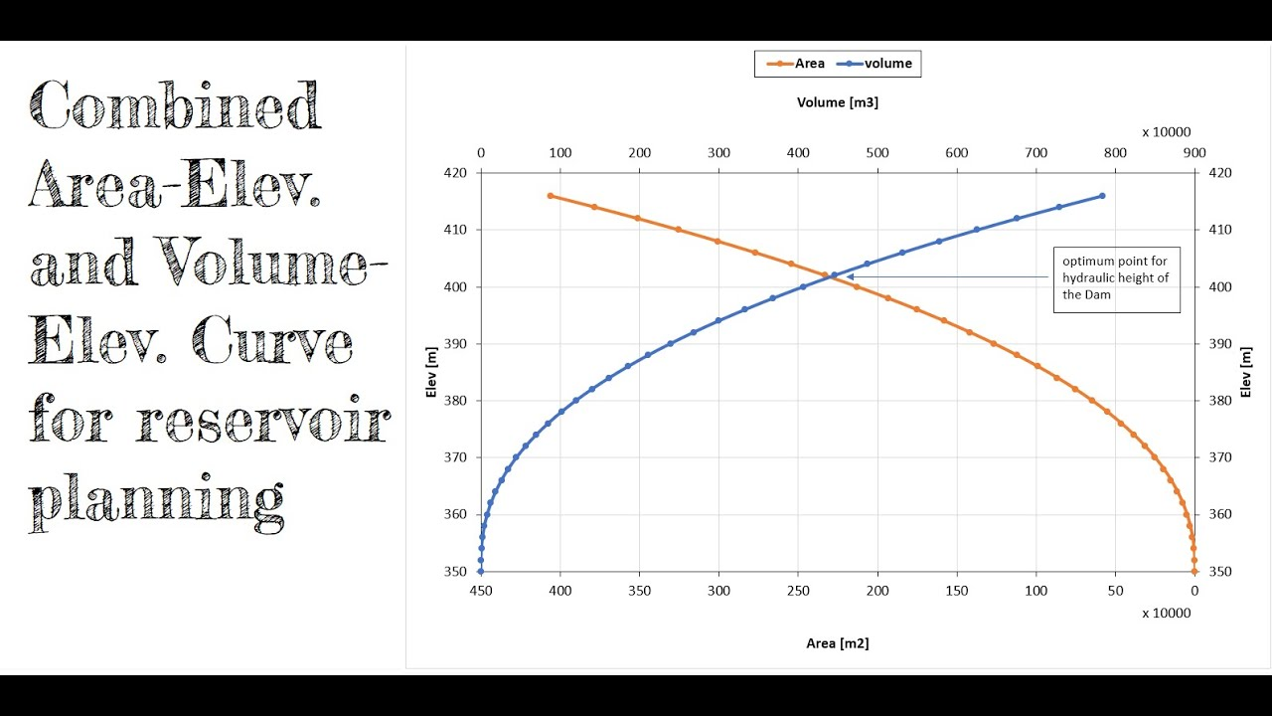
Trường Đại Học Thuỷ Lợi
1.4. Các đặc tính kỹ thuật và phương trình ràng buộc
1.4.1. Đặc tính tĩnh và động của hồ chứa
Quan hệ Z - V - F: Các thông số cơ bản về diện tích (F) và dung tích (V) tương ứng với mực nước (Z), là cơ sở để xác định dung tích hữu ích và phòng lũ.
Đặc tính mực nước hạ du: Mối quan hệ giữa mực nước hạ du (Zhd) và lưu lượng xả (Qxả), ảnh hưởng trực tiếp đến cột nước phát điện.
Cột nước phát điện (H): Được xác định bởi chênh lệch mực nước thượng lưu và hạ lưu, trừ đi tổn thất cột nước.
13

Slide 14
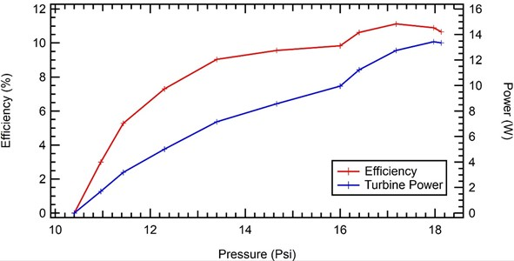

Trường Đại Học Thuỷ Lợi
1.4. Các đặc tính kỹ thuật và phương trình ràng buộc
1.4.2. Đặc tính công suất và hiệu suất
Công suất Phát điện
Công suất phát điện (N) phụ thuộc vào lưu lượng qua turbine (Q), cột nước tịnh (H) và hiệu suất tổ máy (η).
Hiệu suất η là một hàm phi tuyến phức tạp, thay đổi theo cột nước và lưu lượng.
Việc mô phỏng chính xác hiệu suất tổ máy là yếu tố then chốt để tối ưu hóa sản lượng điện năng phát ra trên mỗi đơn vị nước sử dụng.
Cột nước phát điện (𝑯): Được xác định bằng chênh lệch mực nước thượng lưu và hạ lưu, trừ đi tổn thất cột nước (ℎ𝑤) phát sinh trong quá trình dẫn nước.
14

Slide 15

Trường Đại Học Thuỷ Lợi
1.4. Các đặc tính kỹ thuật và phương trình ràng buộc
1.4.3. Hệ thống các Ràng buộc Vận hành
Cân bằng Nước
Lượng nước đến, xả và biến thiên dung tích phải tuân thủ phương trình cân bằng liên tục.
Mực nước Thượng lưu
Mực nước phải nằm trong giới hạn an toàn đập và mực nước chết: Zmin ≤ Zt ≤ Zmax.
Công suất Phát
Đáp ứng công suất đảm bảo hệ thống (Nbd) và không vượt quá công suất lắp máy (Nkt).
Lưu lượng Hạ du
Đảm bảo lưu lượng tối thiểu cho môi trường, giao thông thủy và nhu cầu dùng nước phía hạ lưu.
Phương trình cân bằng nước
15

Slide 16
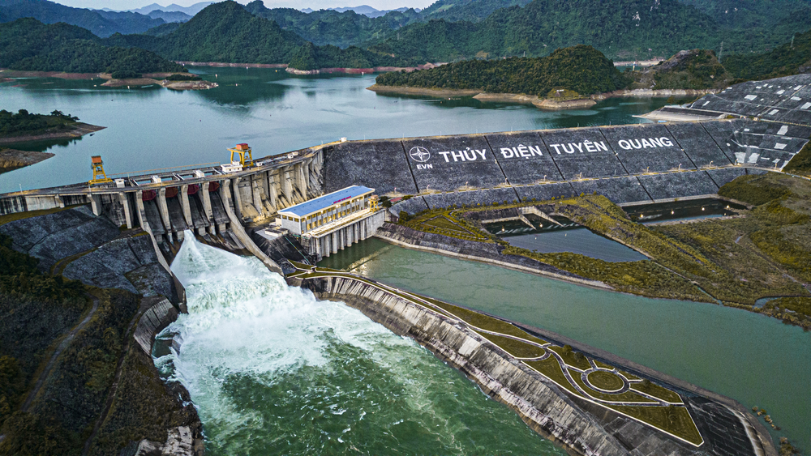
Trường Đại Học Thuỷ Lợi
1.5. Phương pháp chia lưới trong tính toán
Rời rạc hóa biến trạng thái: Mực nước (Z) được chia thành hệ thống mắt lưới (nodes) dày đặc để tìm quỹ đạo vận hành tối ưu.
Độ phân giải cực mịn: Thiết lập lưới 2cm (50 điểm/mét), vượt xa tiêu chuẩn thông thường (0.1m) để tối đa hóa sản lượng điện.
Thách thức bùng nổ mắt lưới: Độ mịn cao khiến khối lượng tính toán tăng vọt, gây khó khăn cho phương pháp xử lý tuần tự.
Giải pháp OpenMP: Sử dụng tính toán song song để duy trì tốc độ phản hồi nhanh mà vẫn đảm bảo độ chính xác kỹ thuật tối đa.
16

Slide 17
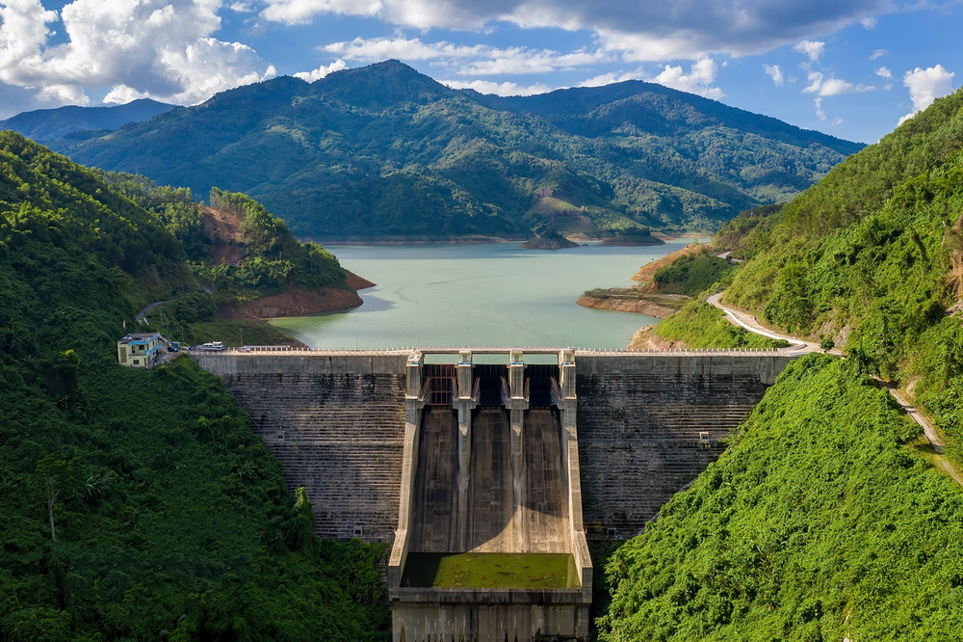
Trường Đại Học Thuỷ Lợi
1.6. Tổng kết chương 1
Vị thế chiến lược đa mục tiêu
Đóng vai trò chủ đạo trong việc cung cấp năng lượng sạch, điều tần (cấp I), điều áp và ổn định hệ thống trước biến động của NLTT.
Tối ưu hóa quản trị kỹ thuật
Hoàn thiện quy trình vận hành và hệ thống logic bảo vệ nhằm nâng cao hiệu quả khai thác và đảm bảo an toàn hồ đập tuyệt đối.
Đột phá độ chính xác tính toán
Ứng dụng phương pháp cực trị địa phương (sub-pixel) giúp xác định chính xác pha tín hiệu, giảm sai số trong điều khiển hệ thống.
Nền tảng triển khai thực tiễn
Kết hợp lý thuyết và dữ liệu thực tế để xây dựng cấu trúc chương trình điều khiển thông minh cho các giai đoạn tiếp theo
17

Slide 18
Chương 2
Xây dựng thuật toán và ứng dụng tính toán song song
18

Slide 19
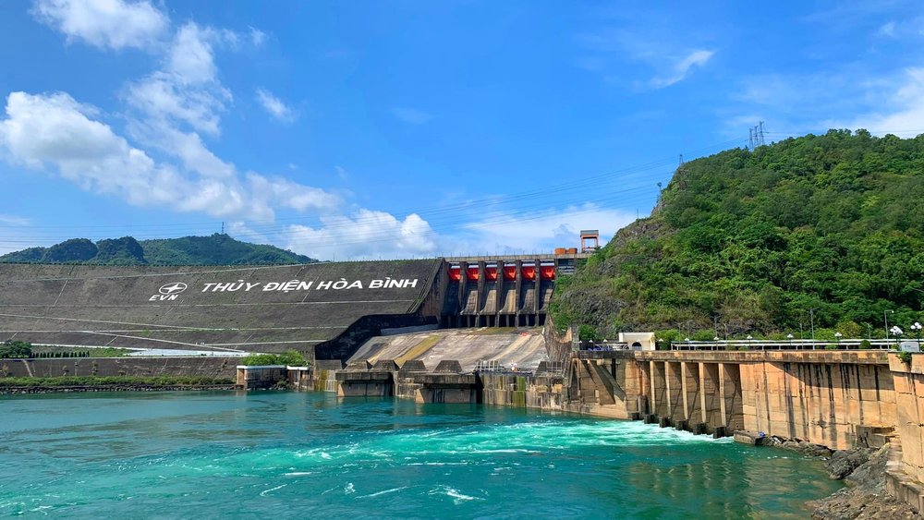
Trường Đại Học Thuỷ Lợi
2.1. Bối cảnh và mục tiêu quy hoạch
Mục tiêu: Xây dựng biểu đồ điều phối tối ưu dựa trên chu trình 10 năm dữ liệu lịch sử.
Dữ liệu đầu vào: Phân chia 10 mức lưu lượng điều tiết tương ứng với các trạng thái thủy văn khác nhau.
Ưu tiên vận hành: Cân bằng giữa an toàn hồ đập (giảm lũ) và tối đa hóa sản lượng điện năng.
Bài toán kinh tế: Giải quyết nhu cầu phụ tải hệ thống vào các giờ cao điểm và duy trì mực nước hồ.
19

Slide 20
Trường Đại Học Thuỷ Lợi
2.2. Xây dựng thuật toán Quy hoạch động tuần tự (Thuật toán gốc)
2.2.1. Kiến trúc dữ liệu và xử lý nội suy
Để máy tính có thể hiểu và xử lý các đường đặc tính phi tuyến của hồ chứa (như quan hệ Z-F-V hay đặc tính công suất), thuật toán gốc đã số hóa chúng thành các mảng tĩnh (static arrays). Quá trình truy xuất dữ liệu được thực hiện thông qua hệ thống các hàm nội suy tuyến tính:
Hàm noi_suyZV, noi_suyZF, noi_suyVZ:
Thực hiện việc chuyển đổi qua lại giữa ba đại lượng: mực nước (Z), dung tích (V) và diện tích mặt hồ (F). Đây là cơ sở để tính toán lượng nước trữ trong từng thời đoạn.
Hàm noi_suyQZha và noi_suyQHtt:
Xác định mực nước hạ lưu và tổn thất cột nước tương ứng với lưu lượng xả, phục vụ việc tính toán cột nước phát điện tịnh.
Hàm noi_suyHKdactinh: Đây là hàm quan trọng nhất để xác định hệ số công suất (K) dựa trên cột nước thực tế, từ đó tính ra công suất phát của tổ máy tại một thời điểm cụ thể.
20

Slide 21
Trường Đại Học Thuỷ Lợi
2.2. Xây dựng thuật toán Quy hoạch động tuần tự (Thuật toán gốc)
2.2.2. Cấu trúc lồng nhau của thuật toán Quy hoạch động
Trong mã nguồn gốc, tiến trình này được triển khai thông qua một hệ thống gồm 4 vòng lặp lồng nhau (nested loops):
Vòng lặp không gian thời gian (Năm và Tháng):
Vòng lặp năm (i): Quét qua chuỗi dữ liệu thủy văn lịch sử gồm 10 năm liên tiếp (từ 𝑖 = 1 đến 11). Do 10 năm độc lập nên kết quả tính xong cho năm thứ nhất được lưu ra file và reset lại các mắt lưới để tính tiếp cho năm thứ hai.
Vòng lặp tháng (j): Trong mỗi năm, chương trình duyệt qua 12 thời đoạn tương ứng với 12 tháng (từ 𝑗 = 1 đến 12).
Vòng lặp không gian trạng thái (Mắt lưới đầu và cuối):
Vòng lặp 𝒌: Quét qua tất cả các trạng thái mực nước có thể xảy ra ở thời điểm đầu tháng 𝑗.
Vòng lặp l: Tương ứng với mỗi mức nước 𝑘, quét qua mọi trạng thái mực nước có thể đạt tới ở thời điểm cuối tháng 𝑗.
21

Slide 22
Trường Đại Học Thuỷ Lợi
2.2. Xây dựng thuật toán Quy hoạch động tuần tự (Thuật toán gốc)
2.2.3. Logic tối ưu hóa và truy vết
Tại mỗi bước chuyển tiếp từ trạng thái 𝑘 sang 𝑙 trong tháng 𝑗, chương trình sẽ kiểm tra các phương trình cân bằng lưu lượng. Nếu phép chuyển đổi này hợp lệ (thỏa mãn công suất đảm bảo và giới hạn xả), điện lượng tạo ra sẽ được tính toán.
Mảng Emax[j][l]:
Lưu trữ tổng điện lượng tích lũy lớn nhất đạt được từ đầu năm đến cuối tháng 𝑗 tại trạng thái 𝑙. Nếu một quỹ đạo mới tạo ra tổng điện lượng cao hơn giá trị hiện tại, Emax sẽ được cập nhật.
Mảng truoc[j][l]:
Hoạt động như một "cuốn sổ nhật ký". Mỗi khi Emax được cập nhật, mảng này sẽ ghi nhớ lại chỉ số của mắt lưới 𝑘 (trạng thái trước đó).
Truy vết (Backtracking): Sau khi vòng lặp tháng kết thúc (đến tháng 12), thuật 13 toán sẽ bắt đầu từ điểm có Emax cao nhất và sử dụng mảng truoc để truy ngược lại từng bước về tháng 1, qua đó vẽ ra chính xác biểu đồ điều phối mực nước tối ưu của năm đó.
22

Slide 23


Trường Đại Học Thuỷ Lợi
2.3. Rào cản vật lý và giới hạn của phương pháp tuần tự
Tuy nhiên, khi đưa vào vận hành thực tế với yêu cầu độ chính xác cao, thuật toán tuần tự này bộc lộ giới hạn nghiêm trọng về thời gian thực thi (Performance Bottleneck).
Độ chính xác cực mịn
Sử dụng bước chia lưới trạng thái 2cm (do_chia = 50) để mô phỏng sát thực tế lòng hồ.
Nút thắt hiệu năng (Bottleneck)
"Bùng nổ" không gian trạng thái
Số lượng mắt lưới trong một tháng lên đến hàng ngàn điểm do chênh lệch mực nước lớn (MNDBT và MNC).
Thuật toán gốc chạy tuần tự (Single-thread) trên 1 nhân CPU.
Mô phỏng chuỗi 10 năm thủy văn mất hàng chục phút, làm giảm tính khả thi khi cần phản hồi kịch bản nhanh.
23

Slide 24

Trường Đại Học Thuỷ Lợi
2.4. Giải pháp tính toán song song với thư viện OpenMP
Giải pháp này nhằm tận dụng tối đa sức mạnh của các bộ vi xử lý (CPU) đa nhân hiện đại.
2.4.1. Tái cấu trúc không gian bộ nhớ (Giải quyết Race Condition)
Để tránh xung đột dữ liệu (Race Condition) khi chạy song song, cấu trúc mảng được nâng cấp từ 2 chiều lên 3 chiều. Cải tiến này giúp tách biệt vùng nhớ cho từng luồng, đảm bảo an toàn luồng (Thread-Safety) và loại bỏ hoàn toàn việc ghi đè dữ liệu sai lệch.
Cấu trúc mới: Emax[11][15][2000] và truoc[11][15][2000].
Ý nghĩa cơ học: Chiều dữ liệu thứ nhất (với kích thước 11) chính là chỉ số năm thủy văn [i]. Nhờ sự nâng cấp này, mỗi năm thủy văn được cấp phát một ma trận lưu trữ [15]x[2000] hoàn toàn độc lập trong bộ nhớ RAM. Khi OpenMP phân luồng, luồng xử lý năm thứ 1 sẽ chỉ ghi vào Emax[1][...][...], luồng xử lý năm thứ 2 ghi vào Emax[2][...][...], loại bỏ 100% rủi ro ghi đè và xung đột dữ liệu.
24

Slide 25
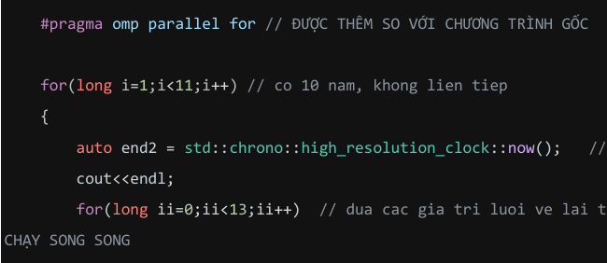
Trường Đại Học Thuỷ Lợi
2.4. Giải pháp tính toán song song với thư viện OpenMP
Giải pháp này nhằm tận dụng tối đa sức mạnh của các bộ vi xử lý (CPU) đa nhân hiện đại.
2.4.2. Triển khai phân luồng không gian thời gian
Chỉ thị #pragma omp parallel for: Được đặt ngay phía trước vòng lặp for(long i=1; i<11; i++).
Cơ chế hoạt động: Thay vì CPU phải xử lý tuần tự từ năm thứ 1 đến năm thứ 10, chỉ thị này yêu cầu trình biên dịch tự động chia nhỏ khối lượng công việc (10 năm) và giao cho các nhân CPU vật lý chạy đồng thời. Tính độc lập của chuỗi số liệu lưu lượng giữa các năm là điều kiện lý tưởng giúp hiệu suất song song hóa đạt mức tối đa.
25

Slide 26
Trường Đại Học Thuỷ Lợi
2.4. Giải pháp tính toán song song với thư viện OpenMP
2.4.3. Đo lường và đánh giá hiệu năng chuyên sâu
Hệ thống đo lường được thiết lập thành 3 cấp độ:
Thời gian đọc dữ liệu: Đo lường từ lúc khởi động hàm nhap() cho đến khi đưa dữ liệu vào bộ nhớ (duration1).
Thời gian xử lý luồng đơn vị: Bên trong khối lệnh song song, chương trình đo lường chính xác thời gian máy tính cần để giải quyết xong mạng lưới trạng thái của từng năm thủy văn cụ thể (durationi).
Tổng thời gian hệ thống: Đo lường toàn bộ vòng đời ứng dụng (duration), cung cấp cái nhìn tổng quan về hiệu năng thực tế.
26

Slide 27
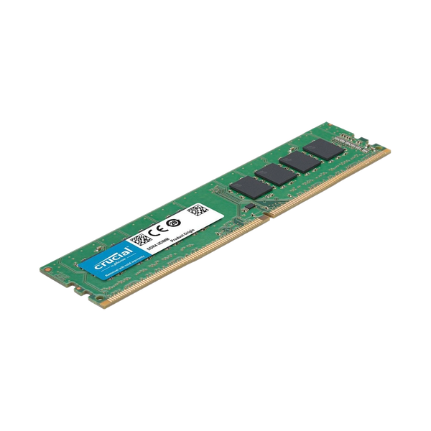



Trường Đại Học Thuỷ Lợi
2.5. Môi trường cài đặt và cấu hình thực nghiệm
Môi trường phần cứng: + Intel Core i3-9100F (sở hữu 4 nhân vật lý, 4 luồng xử lý với xung nhịp cơ bản 3.60 GHz)
+ RAM: 16GB
Môi trường phần mềm và biên dịch: Mã nguồn C++ được phát triển, tinh chỉnh và quản lý trên trình soạn thảo mã nguồn Visual Studio Code (VS Code). Quá trình biên dịch mã nguồn được thực hiện thông qua bộ biên dịch GCC (MinGW/MSYS2)
27

Slide 28

Trường Đại Học Thuỷ Lợi
2.6. Kết luận chương 2
Chuyển đổi mô hình: Thiết lập thành công cấu trúc thuật toán Quy hoạch động trên ngôn ngữ C++ để giải quyết bài toán điều phối hồ chứa thủy điện Hòa Bình.
Đột phá hiệu năng: Giải quyết bài toán tính toán khổng lồ (do lưới trạng thái cực mịn 2cm) bằng cách tận dụng tính độc lập của dữ liệu thủy văn để triển khai tính toán song song.
Cải tiến kỹ thuật: * Ứng dụng thư viện OpenMP để phân luồng xử lý trên vi xử lý đa nhân.
Tái thiết kế cấu trúc dữ liệu từ mảng 2 chiều lên 3 chiều, đảm bảo an toàn luồng (Thread-Safety) và loại bỏ xung đột dữ liệu.
Ý nghĩa: Biến mô hình lý thuyết phức tạp thành chương trình thực thi khả thi với tốc độ xử lý nhanh, làm tiền đề cho việc đánh giá định lượng hiệu suất ở chương kế tiếp.
28

Slide 29
Chương 3
Phân tích kết quả nghiên cứu và đánh giá hiệu năng
29

Slide 30
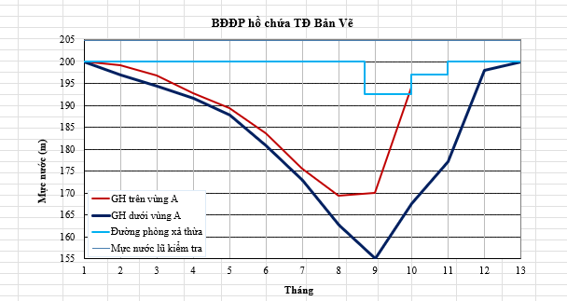
Trường Đại Học Thuỷ Lợi
3.1. Phân tích quỹ đạo mực nước tối ưu (Biểu đồ điều phối)
Tính tuân thủ ràng buộc kỹ thuật: Phân tích biểu đồ kết quả cho thấy toàn bộ quỹ đạo mực nước trong 12 tháng đều dao động nghiêm ngặt trong giới hạn an toàn.
Chiến lược điều tiết theo mùa: * Giai đoạn đầu mùa kiệt: Mực nước có xu hướng được duy trì ở mức cao (tiệm cận 𝑀𝑁𝐷𝐵𝑇)
Giai đoạn mùa kiệt sâu: Mực nước hạ dần một cách có tính toán nhằm đáp ứng lưu lượng xả duy trì công suất bảo đảm (𝑁𝑏𝑑) cho hệ thống điện quốc gia
30

Slide 31
Trường Đại Học Thuỷ Lợi
3.1. Phân tích quỹ đạo mực nước tối ưu (Biểu đồ điều phối)
Tính tuân thủ ràng buộc kỹ thuật: Phân tích biểu đồ kết quả cho thấy toàn bộ quỹ đạo mực nước trong 12 tháng đều dao động nghiêm ngặt trong giới hạn an toàn.
Chiến lược điều tiết theo mùa: * Giai đoạn đầu mùa kiệt: Mực nước có xu hướng được duy trì ở mức cao (tiệm cận 𝑀𝑁𝐷𝐵𝑇)
Giai đoạn mùa kiệt sâu: Mực nước hạ dần một cách có tính toán nhằm đáp ứng lưu lượng xả duy trì công suất bảo đảm (𝑁𝑏𝑑) cho hệ thống điện quốc gia
Giai đoạn đón lũ: Thuật toán chủ động đưa mực nước về các cao trình thấp an toàn, tạo dung tích phòng lũ cần thiết để sẵn sàng đón các trận lũ lớn từ thượng nguồn.
31

Slide 32
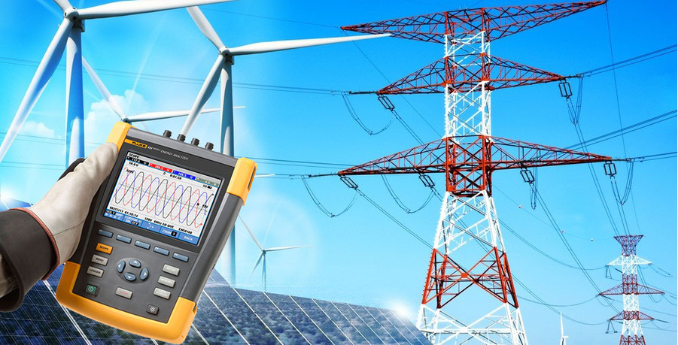
Trường Đại Học Thuỷ Lợi
3.2. Đánh giá hiệu quả tối ưu hóa điện năng
Việc áp dụng độ phân giải lưới trạng thái siêu mịn (do_chia = 50, tương đương bước lưới 2cm) đã mang lại sự tối ưu hóa triệt để về mặt năng lượng so với phương pháp vận hành truyền thống.
Tối đa hóa sản lượng điện (𝑬𝒎𝒂𝒙):
Việc chia nhỏ không gian trạng thái giúp thuật toán dò tìm và "bắt" được các điểm vận hành có hiệu suất cao nhất trên đường cong đặc tính phi tuyến của tổ máy.
Hạn chế xả thừa:
Logic của mô hình Quy hoạch động ưu tiên cho nước chảy qua tuabin phát điện thay vì xả tràn lãng phí.
32

Slide 33


Trường Đại Học Thuỷ Lợi
3.3. Đánh giá hiệu năng và phân tích tốc độ tính toán song song
So sánh thời gian thực thi
Đối với phiên bản mã nguồn tuần tự gốc :
Hệ thống ghi nhận tổng thời gian chạy lên tới 236.438 giây (gần 4 phút) để hoàn tất.
Đối với phiên bản mã nguồn song song :
Kết quả, tổng thời gian xử lý giảm đột phá xuống chỉ còn 86.8624 giây (khoảng 1.4 phút).
Phân tích hệ số tăng tốc theo Định luật Amdahl
Hệ số tăng tốc độ (S) của hệ thống được tính bằng tỷ số giữa thời gian chạy tuần tự và thời gian chạy song song:
33

Slide 34

Trường Đại Học Thuỷ Lợi
3.4. Kết luận Chương 3
Chương 3 khẳng định tính đúng đắn của mô hình thông qua quỹ đạo điều phối tối ưu sản lượng điện và đảm bảo an toàn thủy lực. Việc ứng dụng OpenMP trên vi xử lý 4 nhân đạt hệ số tăng tốc 2.72 lần, giúp tháo gỡ nút thắt thời gian của kỹ thuật lưới siêu mịn. Kết quả này chứng minh tính khả thi cao của chương trình trong việc mô phỏng và hỗ trợ điều hành hệ thống thời gian thực.
34

Slide 35
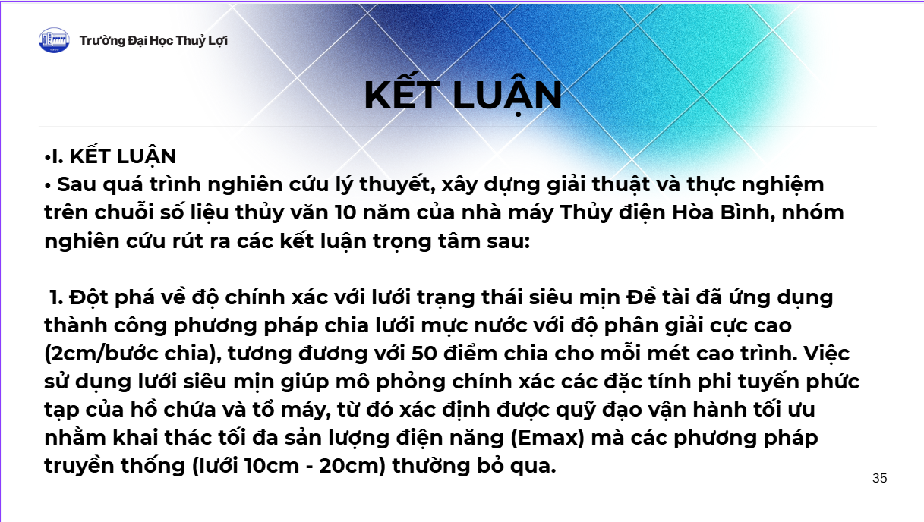

Slide 36
